Slide 1
企画書
GA3A 和田

Slide 2
タイトル名： Clutch Slugger (略：クラスラ)
ジャンル：3D野球ゲーム
エンジン：Unity3D
人数：1～2人
ゲーム内容：トラップ、爆発、何でもありな野球をしていく
コンセプト：なんでもありを展開していく

Slide 3
ルール
守備側：妨害トラップ、守備を大きくすることが可能
目標：アウトを取ること
攻撃側：強スイングで守備を貫通させることが可能
目標：得点を取ること
操作方法
守備側：左クリックまたはスペースキー…守備巨大化
右クリック＆左クリック
またはAキー＆スペースキー…守備巨大化
攻撃側：左クリックまたはスペースキー…スイング
右クリックまたはAキー…強スイング(角度がつき強く打ち返すことが可能)
1攻撃につき1回

Slide 4
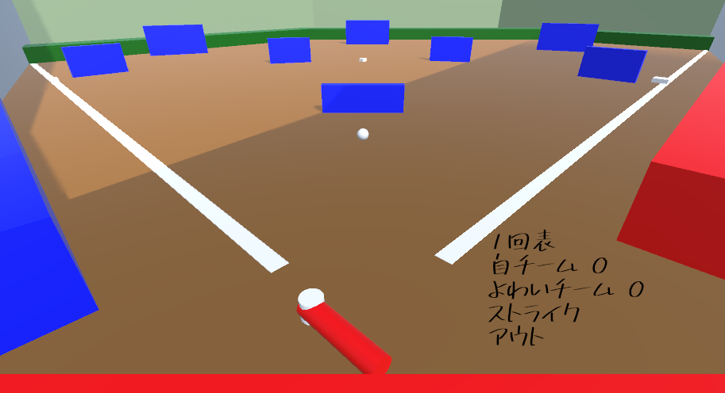
６
５
①ボール…攻撃側は打ち返したり、爆発させたりすることができます。
②バッター…ボールをタイミングよく打ち返すことができます。
③守備…守備側はこれを使ってトラップを仕掛けられます。
④スコア等…現状スコア、勝敗関係も入っています。
⑤ヒットゾーン…ボールが当たると、得点が1点入ります。 (現状)
⑥ホームランゾーン…ヒットゾーンを大きく超えるとホームランになり、得点が2点入ります。(現状)
※制作中の画像になります。
３
１
４
２

Slide 5
操作方法
守備側：左クリックまたはスペースキー…守備巨大化
右クリック＆左クリック
またはAキー＆スペースキー…守備巨大化
攻撃側：左クリックまたはスペースキー…スイング
右クリックまたはAキー…ランダムスイング(運ゲー要素、ホームランか打ち損じるか…)
1攻撃につき1回

